Slide 1

DEPARTAMENTO DE CIENCIAS DE LA TIERRA Y DE LA CONSTRUCCIÓN
CARRERA DE INGENIERÍA CIVIL
“ESTUDIO DEL COMPORTAMIENTO SÍSMICO DE CONTENIDOS DE USO TÍPICO EN
EL HOSPITAL GENERAL DOCENTE AMBATO”
AUTOR: SR. OSCAR STIVEN SARMIENTO PASPUEL
DIRECTORA: ING. ANA GABRIELA HARO BAEZ, PhD.
SANGOLQUÍ - 2021

Slide 2
INTRODUCCIÓN
“Nada es imposible para aquel que lo intenta”
-Alejandro Magno

Slide 3
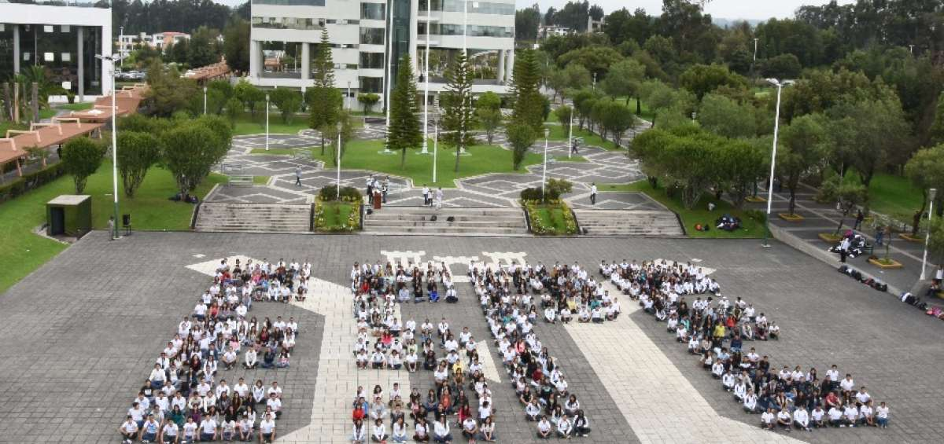
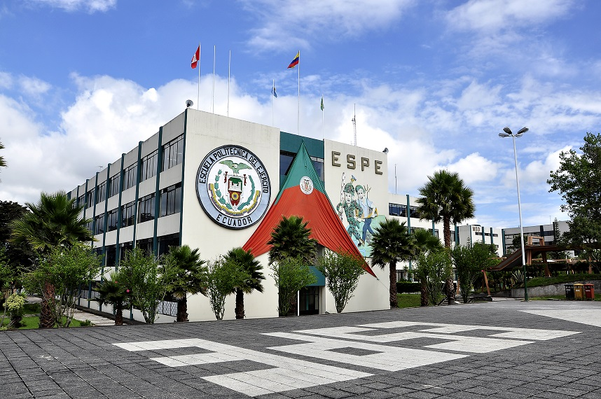
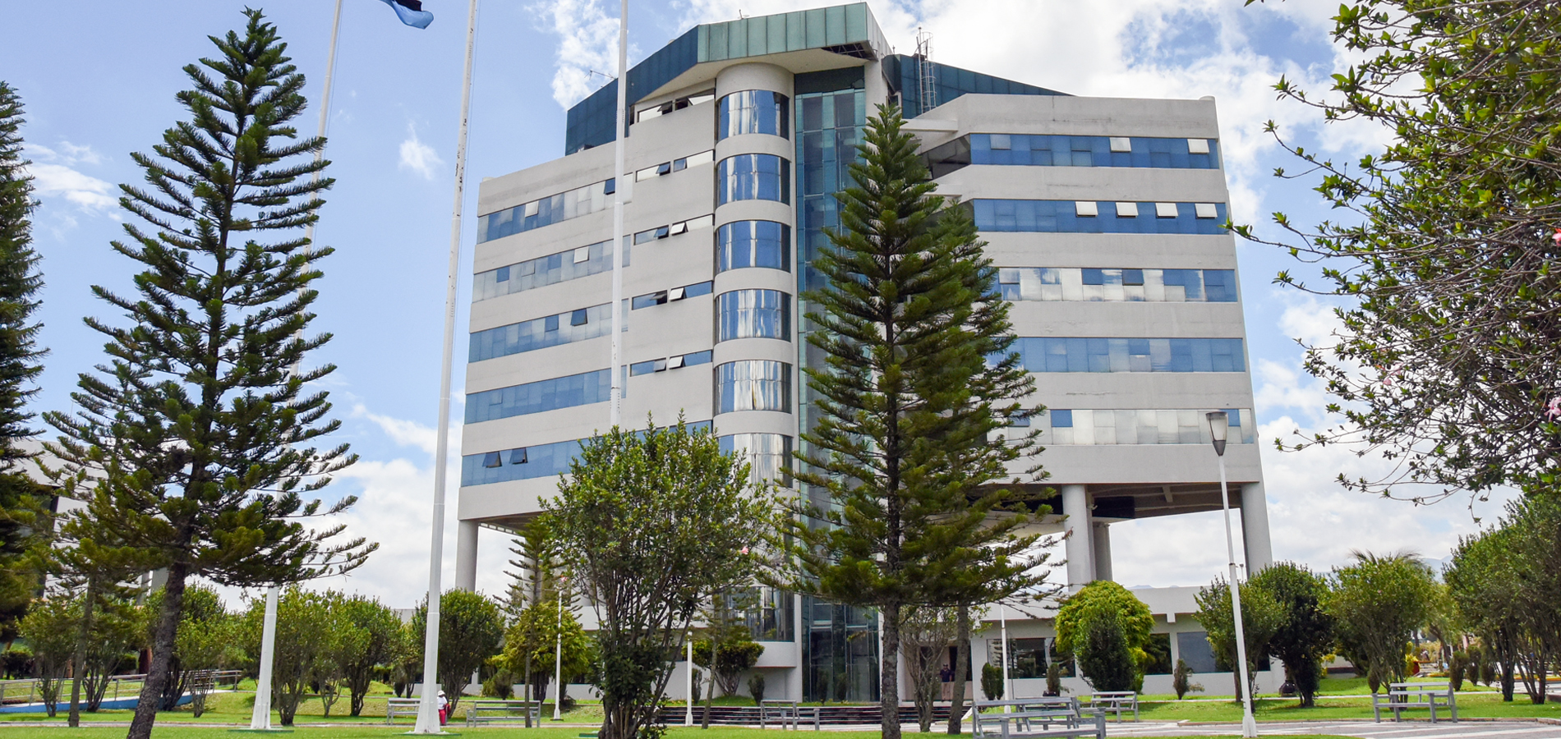
ÍNDICE
Generalidades
Análisis de la estructura
Análisis de equipos
Diseño de anclajes
RMotion
Guía de ubicación
Conclusiones y Recomendaciones

Slide 4

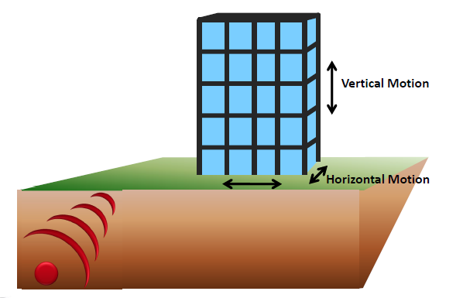
ANTECENDETES
Generalidades
Efectos de un sismo
Tomado de Reducing the Risks of Nonstructural Earthquake Damage – A Practical Guide (p.25), por (FEMA E-74, 2012).

Slide 5
JUSTIFICACIÓN
Generalidades
Tipos de componentes de una edificación
Elementos estructurales
Elementos no estructurales
Equipos
Inversiones típicas en construcción de edificios

Slide 6
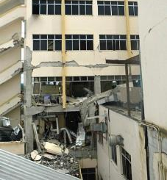
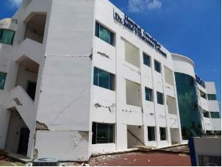
ANTECENDETES
Generalidades
Terremoto del 16 de abril de 2016
Hospital en Chone
Hospital Solca en Portoviejo, Manabí
Clínica San Antonio de Portoviejo, Manabí
Adaptado de Evaluación de los costos de reconstrucción Sismo en Ecuador abril 2016 (p.67), por (SENPLADES, 2016).
Adaptado de Evaluación de los costos de reconstrucción Sismo en Ecuador abril 2016 (p.69), por (SENPLADES, 2016)
Tomado de EERI Earthquake Reconnaissance Team Report: M7.8 Muisne, Ecuador Earthquake on April 16 (p.37), por (Lanning et al., 2016)

Slide 7
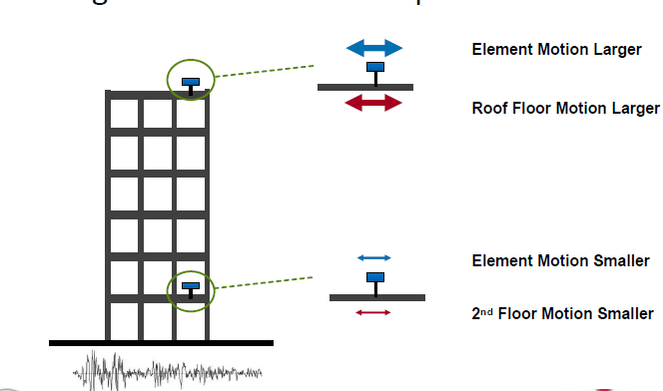
ANTECENDETES
Generalidades
Movimientos en equipos
Tomado de Reducing the Risks of Nonstructural Earthquake Damage – A Practical Guide (p.27), por (FEMA E-74, 2012).

Slide 8
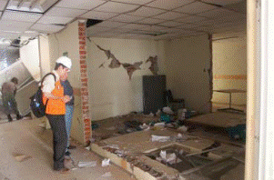
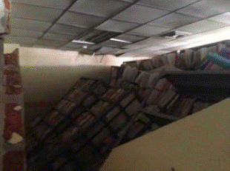
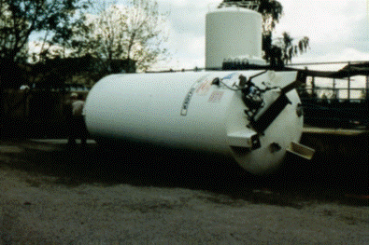
JUSTIFICACIÓN
Generalidades
Daños en equipos
Daños en hospital debido al terremoto de Northridge de 1994
Daños en Hospital Miguel H. Alcibar
Daños en contenidos del Hospital Miguel H Alcibar
Tomado de Reducing the Risks of Nonstructural Earthquake Damage (p.6-205), por (FEMA E-74, 2012).
Tomado de EERI Earthquake Reconnaissance Team Report: M7.8 Muisne, Ecuador Earthquake on April 16 (p.66), por (Lanning et al., 2016)
Tomado de EERI Earthquake Reconnaissance Team Report: M7.8 Muisne, Ecuador Earthquake on April 16 (p.66), por (Lanning et al., 2016)

Slide 9
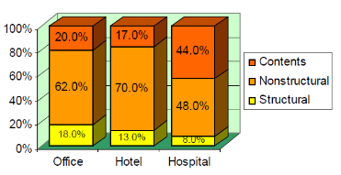
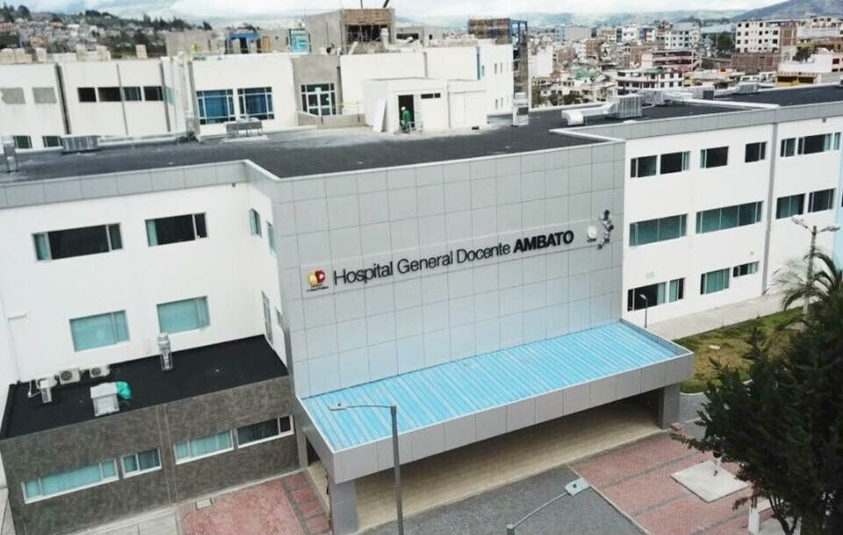
JUSTIFICACIÓN
Generalidades
Inversiones típicas en construcción de edificios
Hospital General Docente Ambato
Tomado de “An overview of non-structural components research at three US earthquake engineering research centers” (p.271), por (Whittaker & Soong, 2003).

Slide 10
OBJETIVOS
Generalidades
Objetivo General
Analizar el comportamiento dinámico de contenidos de uso típico en el Hospital General Docente Ambato

Slide 11
OBJETIVOS
Generalidades
Objetivos Específicos
Realizar un análisis sísmico de la estructura actual.
Realizar un levantamiento de los contenidos de uso típico presentes.
Determinar el comportamiento dinámico de los contenidos de uso típico.
Realizar una guía de correcta ubicación de los contenidos de uso típico.
Elaborar una herramienta de cálculo que permita realizar un análisis del comportamiento dinámico de bloques rígidos simétricos.

Slide 12
ÍNDICE
Generalidades
Análisis de la estructura
Análisis de equipos
Diseño de anclajes
RMotion
Guía de ubicación
Conclusiones y Recomendaciones

Slide 13


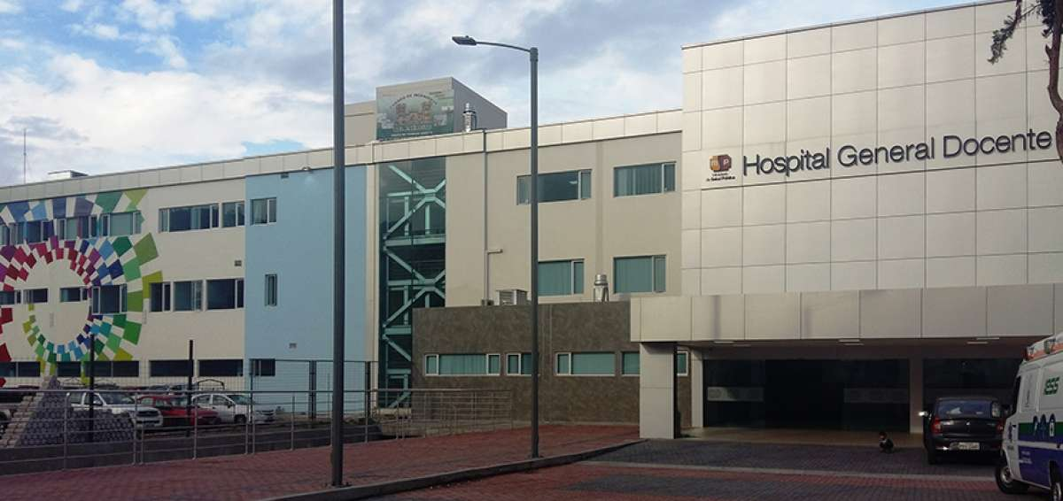
ZONA DE ESTUDIO
Análisis de la estructura
Amenaza sísmica
Estructura de estudio

Slide 14
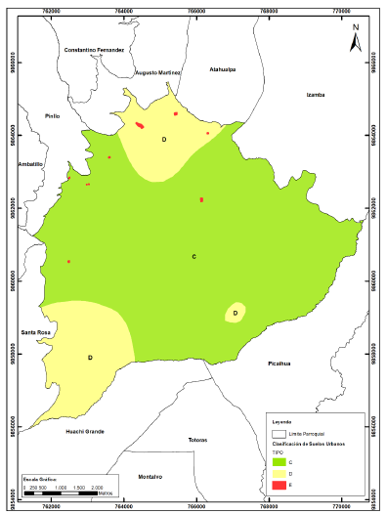
AMENAZA SÍSMICA
Análisis de la estructura
Tipo de suelo
Tomado de Microzonificación sísmica de Ambato (p.99), por (Aguiar & Rivas, 2018).

Slide 15
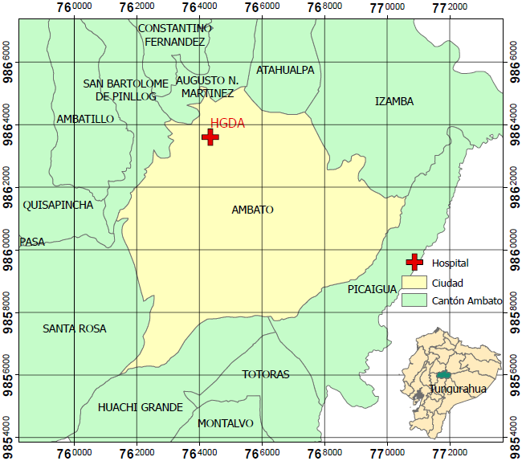
ZONA DE ESTUDIO
Análisis de la estructura
Coordenada UTM | metros
Este | 764504
Norte | 9863744
Clasificación de suelo | metros
Suelo tipo | D

Slide 16
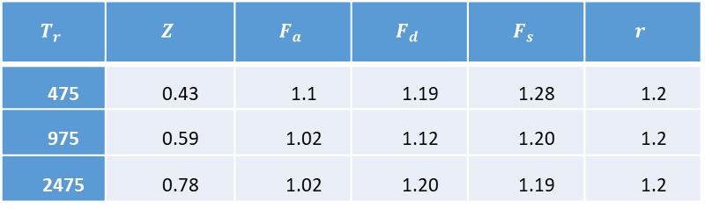
AMENAZA SÍSMICA
Análisis de la estructura
Factores de modificación para suelo tipo D
$$T_{r}$$ | $$Z$$ | $$F_{a}$$ | $$F_{d}$$ | $$F_{s}$$ | $$r$$
475 | 0.43 | 1.1 | 1.19 | 1.28 | 1.2
975 | 0.59 | 1.02 | 1.12 | 1.20 | 1.2
2475 | 0.78 | 1.02 | 1.20 | 1.19 | 1.2

Slide 17
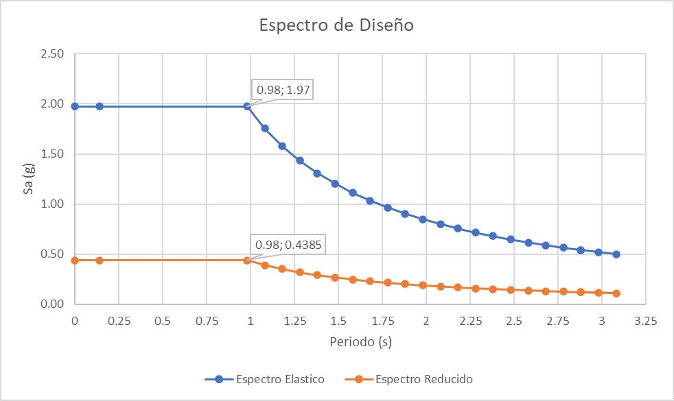
AMENAZA SÍSMICA
Análisis de la estructura
Espectro de diseño

Slide 18
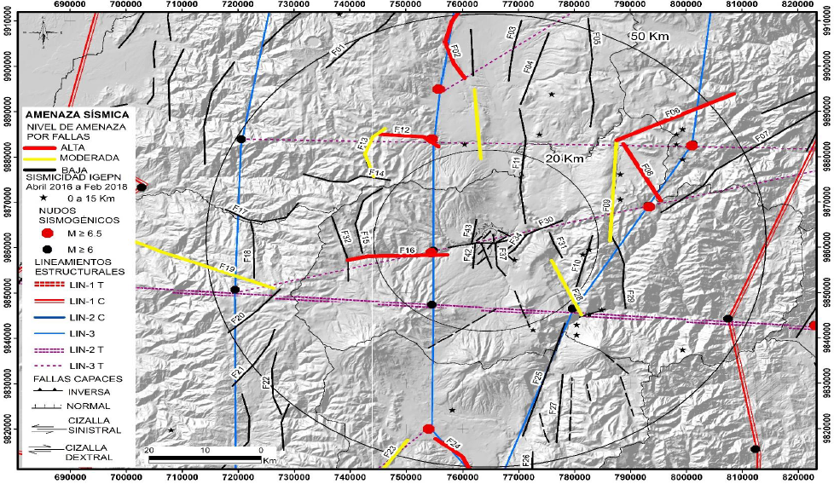
AMENAZA SÍSMICA
Análisis de la estructura
Fallas de la zona con amenaza sísmica alta
Tomado de Microzonificación sísmica de Ambato (p.164), por (Aguiar & Rivas, 2018).

Slide 19
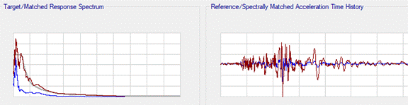
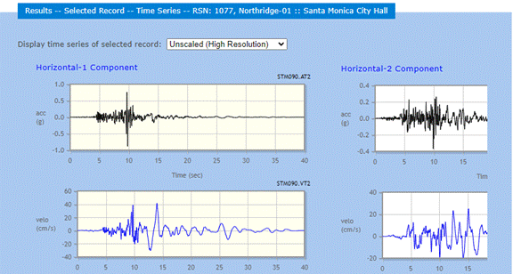
AMENAZA SÍSMICA
Análisis de la estructura
PEER Ground Motion Data Base
Registro escalado en base a MCE - ETABS

Slide 20
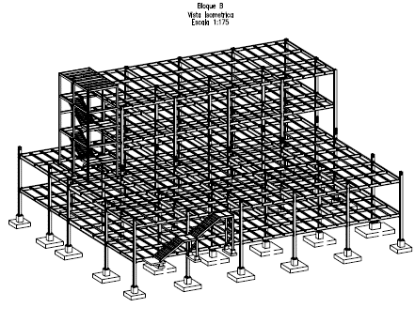
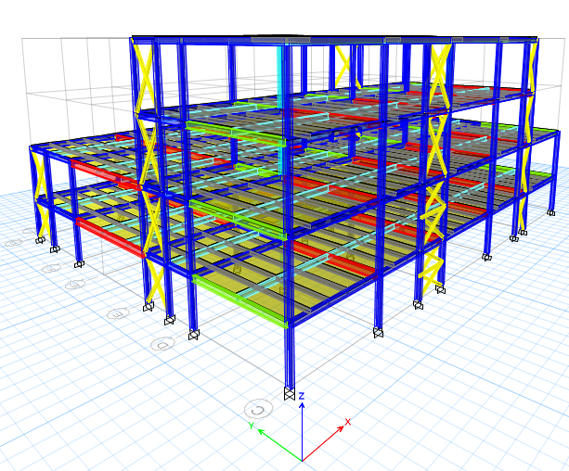
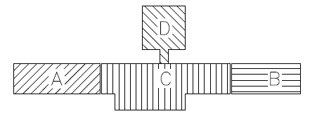
ESTRUCTURA
Análisis de la estructura
Bloques del hospital
Bloque B
Modelamiento en ETABS

Slide 21
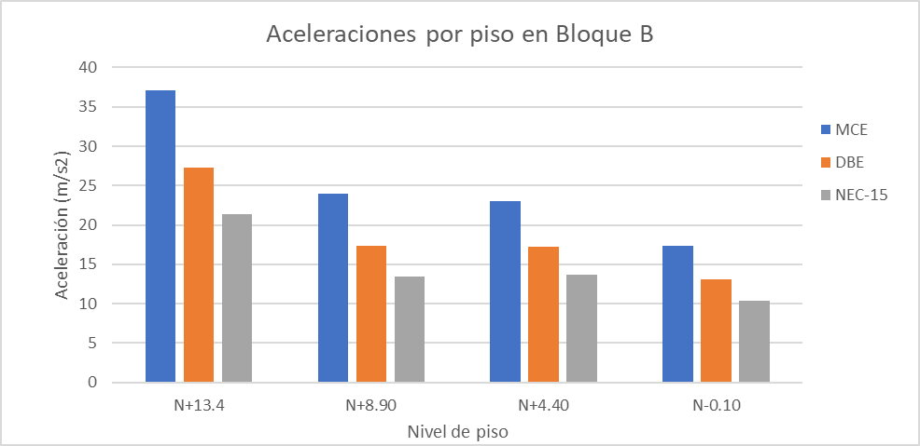
RESULTADOS
Análisis de la estructura
Aceleraciones por piso en Bloque B

Slide 22
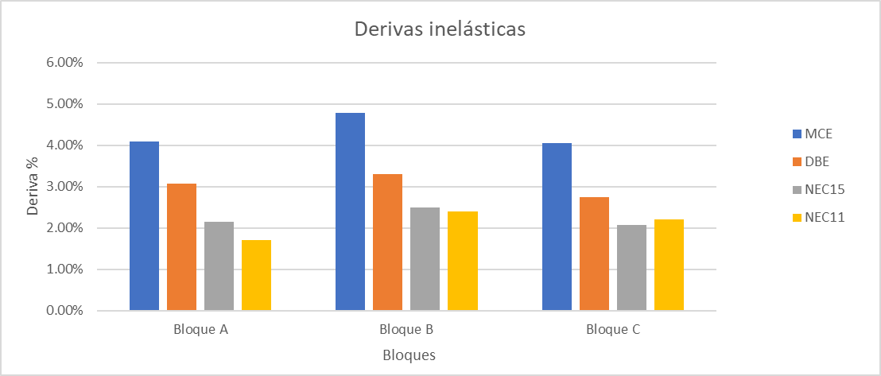
RESULTADOS
Análisis de la estructura
Derivas inelásticas

Slide 23
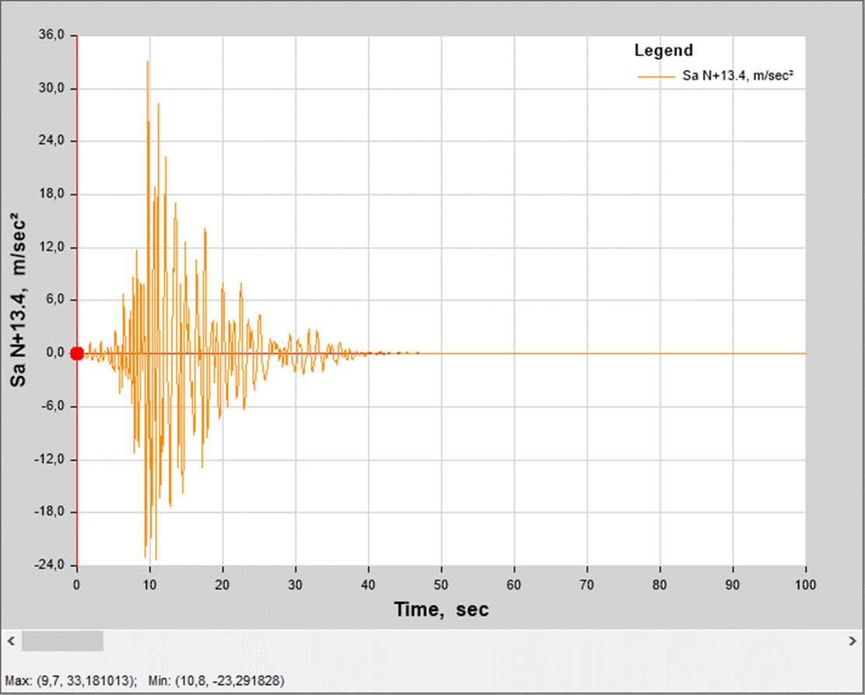
RESULTADOS
Análisis de la estructura
Respuesta de aceleración en el tiempo Nivel +13.40

Slide 24
ÍNDICE
Generalidades
Análisis de la estructura
Análisis de equipos
Diseño de anclajes
RMotion
Guía de ubicación
Conclusiones y Recomendaciones

Slide 25

ÍNDICE
Análisis de equipos
Elementos no estructurales
Arquitectónicos
Mecánicos, eléctricos, plomería
Equipos, contenidos, estantes

Slide 26
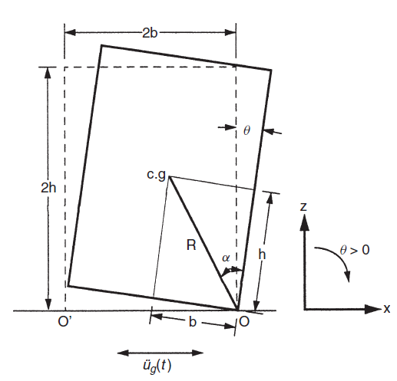
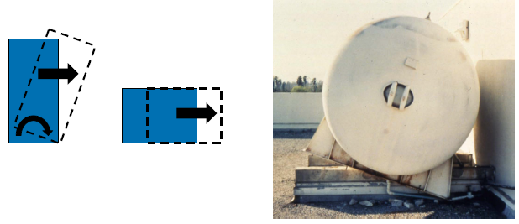
BALANCEO DE CUERPOS RÍGIDOS
Análisis de equipos
Cuerpo rígido
Balanceo de cuerpos rígidos
Tomado de Reducing the Risks of Nonstructural Earthquake Damage – A Practical Guide (p.27), por (FEMA E-74, 2012).
Tomado de Rocking Response and Overturning of Equipment Under Horizontal Pulse-Type Motions (p.15), por (Makris & Roussos, 1998).

Slide 27
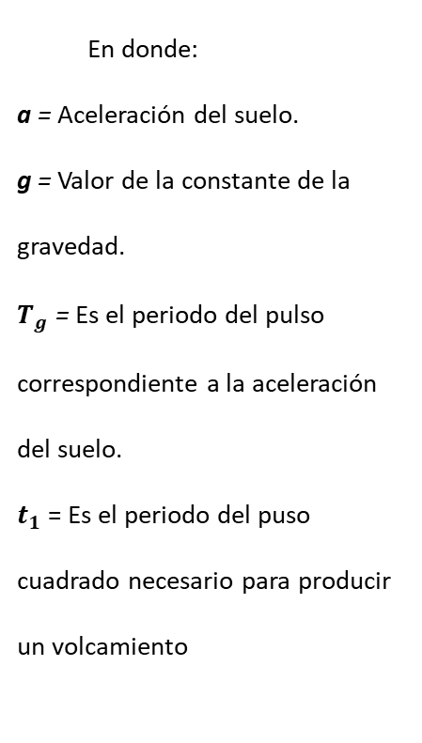
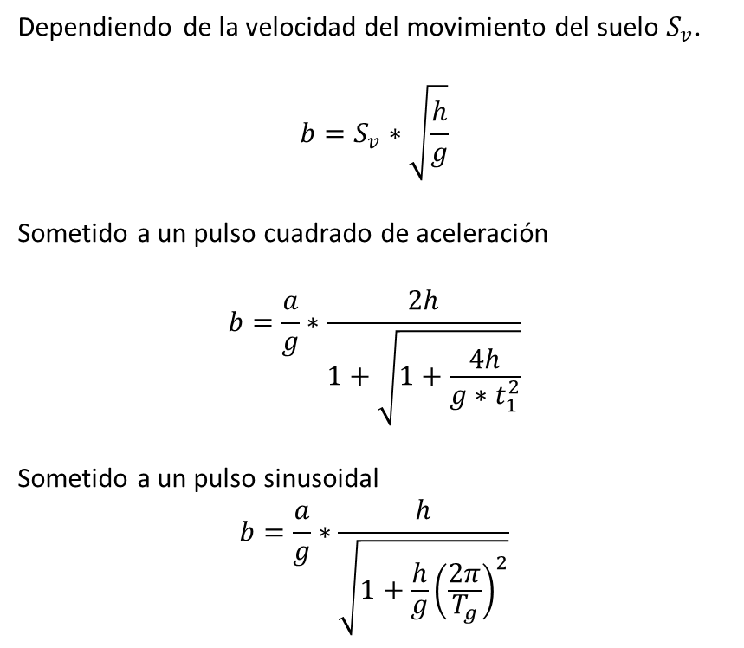
MODELO DE HOUSNER (1963)
Análisis de equipos
Dependiendo de la velocidad del movimiento del suelo $S_{v}$.
$$b=S_{v}∗\sqrt{\frac{h}{g}}$$
Sometido a un pulso cuadrado de aceleración
$$b=\frac{a}{g}∗\frac{2h}{1+\sqrt{1+\frac{4h}{g∗t_{1}^{2}}}}$$
Sometido a un pulso sinusoidal
$$b=\frac{a}{g}∗\frac{h}{\sqrt{1+\frac{h}{g}{\left(\frac{2π}{T_{g}}\right)}^{2}}}$$
Cuerpo rígido
En donde:
a = Aceleración del suelo.
g = Valor de la constante de la gravedad.
$T_{g}$ = Es el periodo del pulso correspondiente a la aceleración del suelo.
$t_{1}$ = Es el periodo del puso cuadrado necesario para producir un volcamiento
Tomado de Rocking Response and Overturning of Equipment Under Horizontal Pulse-Type Motions (p.15), por (Makris & Roussos, 1998).

Slide 28
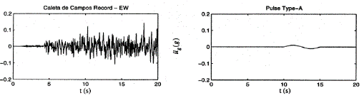
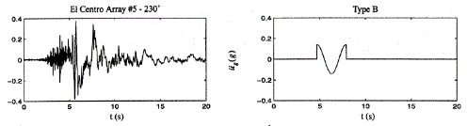
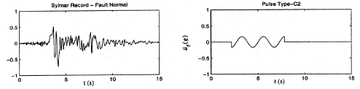
MODELO DE MAKRIS & ROUSSOS (1998)
Análisis de equipos
Tipos de pulsos
Cuerpo rígido
Pulso tipo A
Pulso tipo B
Pulso tipo Cn
Tomado de Rocking Response and Overturning of Equipment Under Horizontal Pulse-Type Motions (p.15), por (Makris & Roussos, 1998).
Tomado de Rocking Response and Overturning of Equipment Under Horizontal Pulse-Type Motions (p.31), por (Makris & Roussos, 1998).

Slide 29
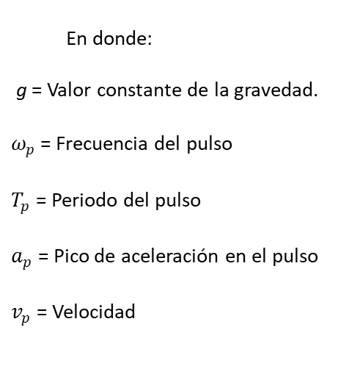

MODELO DE MAKRIS & ROUSSOS (1998)
Análisis de equipos
$$tan⁡(α)=\frac{b}{h}$$
$$p=\sqrt{\frac{3g}{4R}}$$
$$ω_{p}=\frac{2π}{T_{p}}$$
$$a_{po}=α\left[1+β\left(\frac{ω_{p}}{P}\right)\right]$$
$$r=\frac{a_{po}}{a_{p}}$$
$$a_{p}=\frac{2π}{T_{p}}v_{p}=ω_{p}v_{p}$$
Cuerpo rígido
En donde:
g = Valor constante de la gravedad.
$ω_{p}$ = Frecuencia del pulso
$T_{p}$ = Periodo del pulso
$a_{p}$ = Pico de aceleración en el pulso
$v_{p}$ = Velocidad
Si r > 1 ok
Si r < 1 falla
Tomado de Rocking Response and Overturning of Equipment Under Horizontal Pulse-Type Motions (p.15), por (Makris & Roussos, 1998).

Slide 30
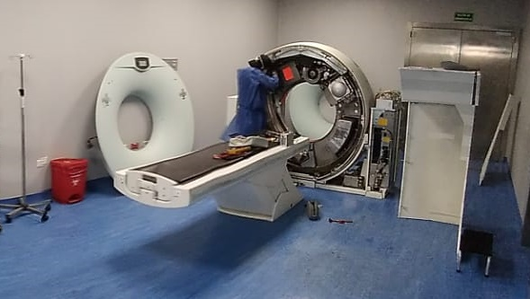
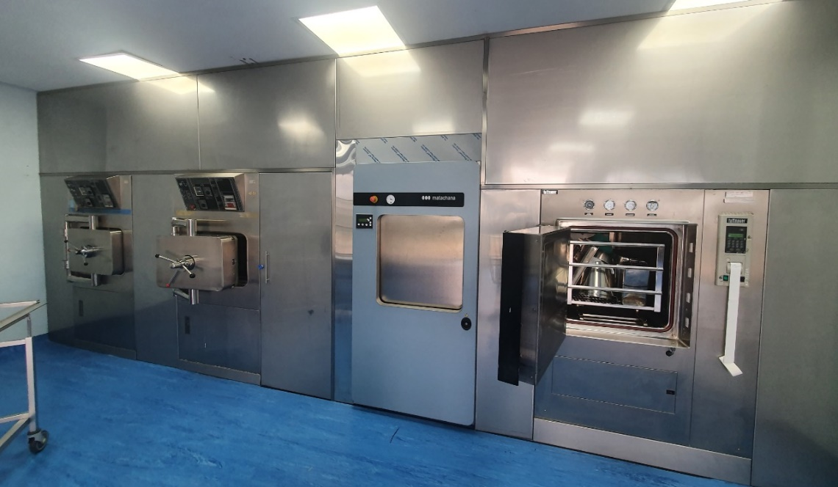
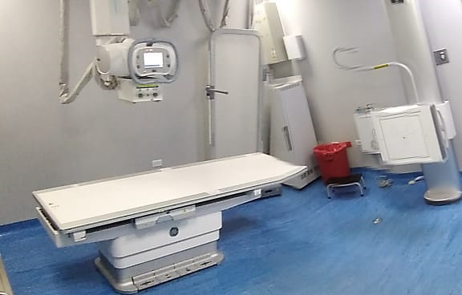
LEVANTAMIENTO DE EQUIPOS
Análisis de equipos
Equipos médicos

Slide 31
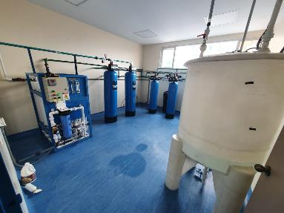
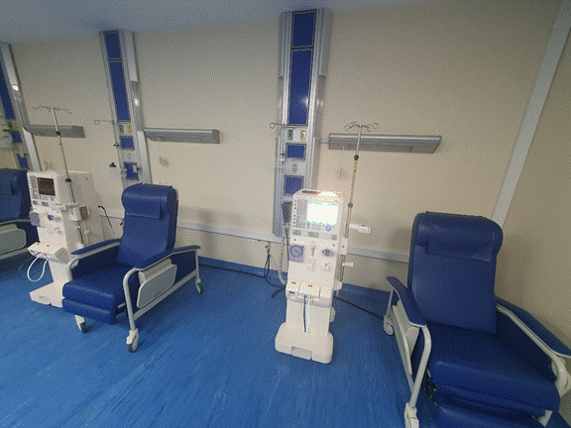
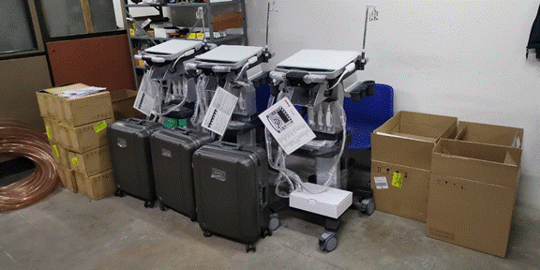
LEVANTAMIENTO DE EQUIPOS
Análisis de equipos
Equipos
Número | Equipos | Nivel | Marca | Modelo
1 | Tomógrafo | N+3.50 | Siemens | Emotion 16
2 | Autoclave | N+3.50 | Matachana | S1000
3 | UPS | Todos | GE | LP 33 Series UPS
4 | Equipo de Rayos x | N+3.50 | Italray | BT-Statix
5 | E. de Hemodiálisis | N+8.00 | OCM | 4008S Classix
6 | Planta osmosis | N+8.00
7 | Filtros de ablandamiento | N+8.00
8 | Tanque de recirculación | N+8.00
9 | Cisternas | N+17.00
10 | Monitor | Todos | Edan | Elite V6

Slide 32
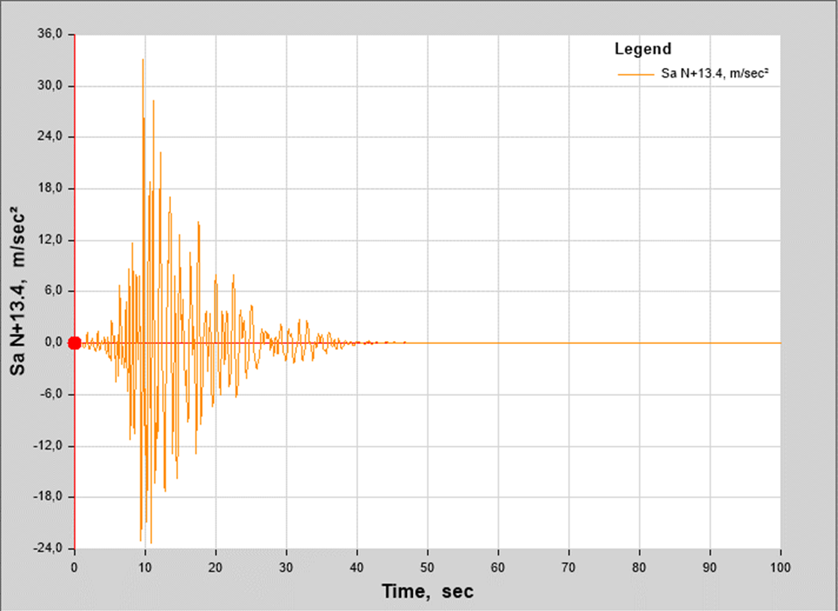

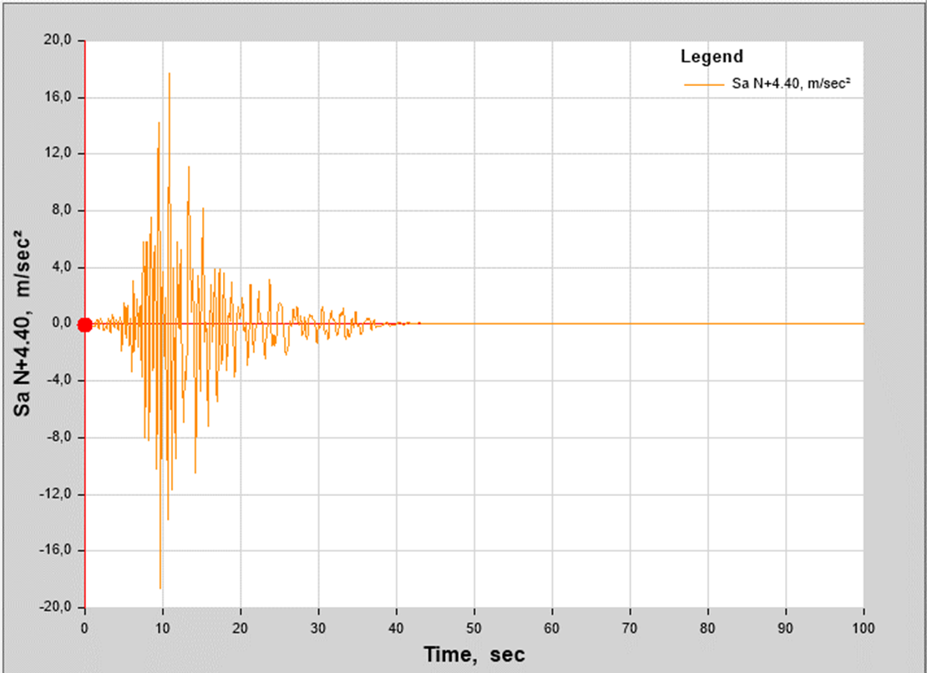
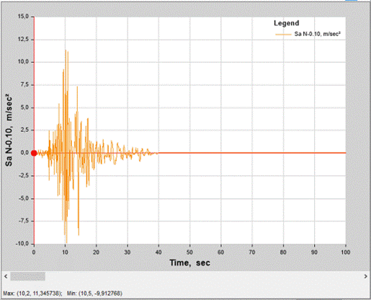
ANÁLISIS DE EQUIPOS
Análisis de equipos
Aceleraciones y periodos
Nivel | Sa (m/s2) | T (s) Makris | Tipo | T (s) Housner
N+13.4 | 33.18 | 0.53 | Cn | 0.9
N+8.90 | 22.58 | 0.61 | Cn | 0.8
N+4.40 | 17.68 | 0.67 | A | 0.6
N-0.10 | 11.35 | 0.4 | B | 0.2

Slide 33
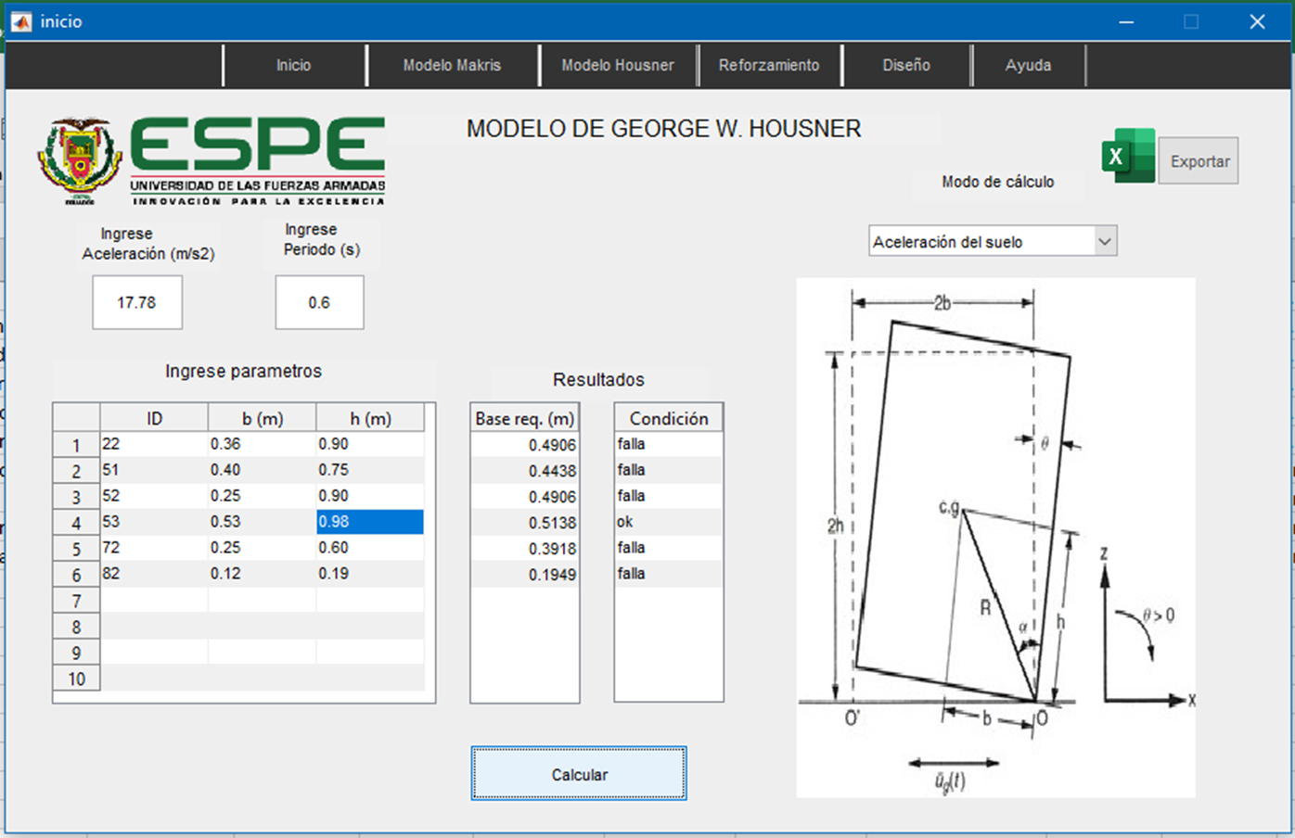
USO DE RMOTION
Análisis de equipos
Modelo de Housner (1963)

Slide 34
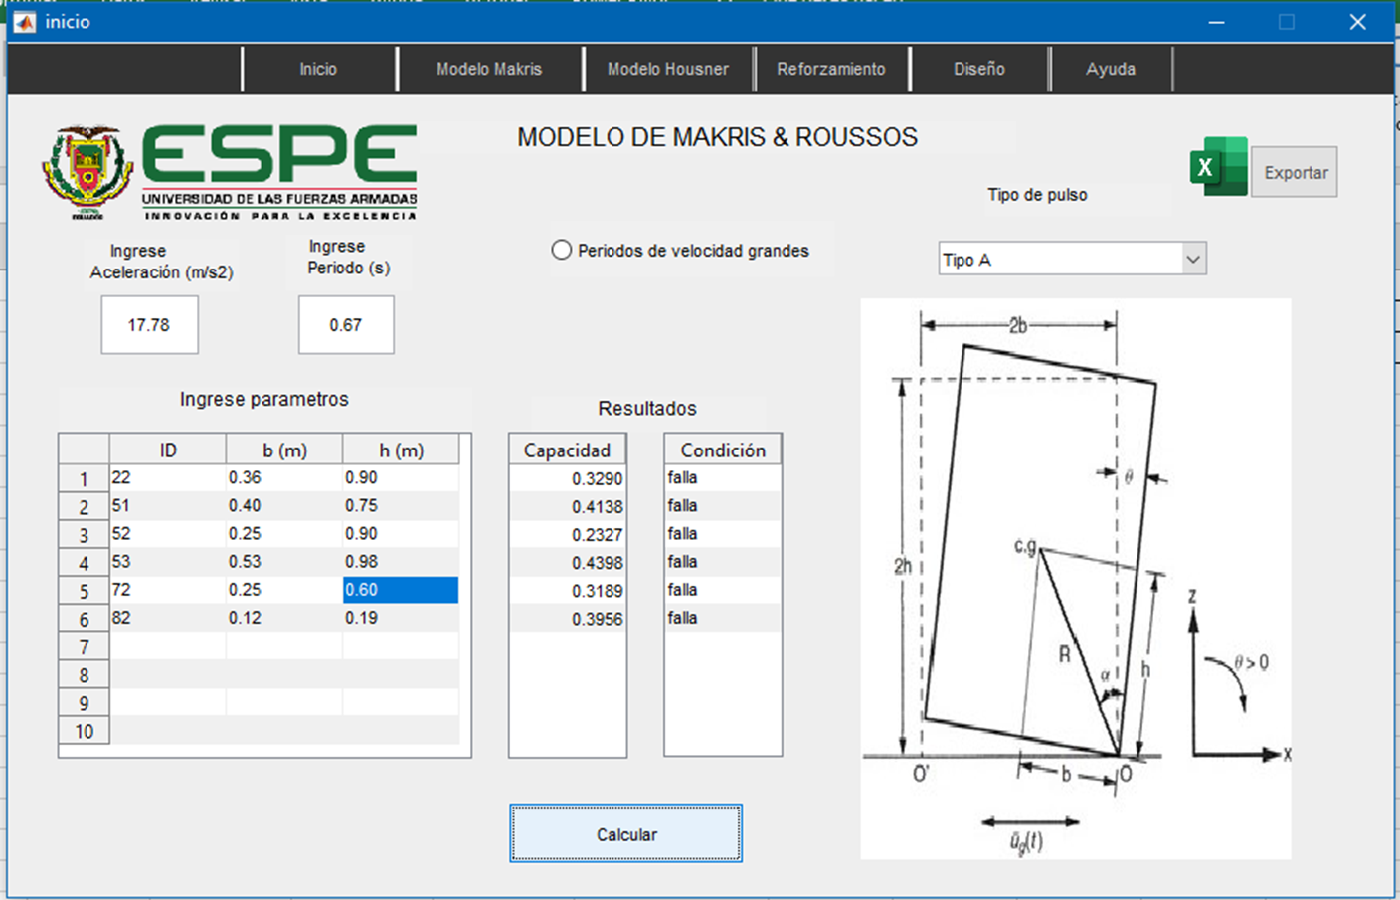
USO DE RMOTION
Análisis de equipos
Modelo de Makris & Roussos (1963)

Slide 35
USO DE RMOTION
Análisis de equipos
Resultados
Equipo | Nivel | Modelo Housner | Modelo Makris
Cuerpo del tomógrafo | N-0.10 | ok | falla
Cama del tomógrafo | N-0.10 | ok | ok
Consola del tomógrafo | N-0.10 | ok | ok
Autoclave | N-0.10 | ok | falla
UPS | N-0.10 | ok | falla
Monitor | N-0.10 | ok | falla
Equipo de hemodiálisis | N-0.10 | ok | falla
Ecógrafo | N-0.10 | ok | falla
Camilla de E. Rayos X | N-0.10 | ok | ok
Generador de E. Rayos X | N-0.10 | ok | falla
UPS | N+4.40 | falla | falla
Planta osmosis | N+4.40 | falla | falla
Filtros de ablandamiento | N+4.40 | falla | falla
Tanque de recirculación | N+4.40 | ok | falla
Ecógrafo | N+4.40 | falla | falla
Monito | N+4.40 | falla | falla
Ecógrafo | N+8.90 | falla | falla
UPS | N+8.90 | falla | falla
Monitor | N+8.90 | falla | falla
Cisterna | N+13.4 | falla | falla

Slide 36
ÍNDICE
Generalidades
Análisis de la estructura
Análisis de equipos
Diseño de anclajes
RMotion
Guía de ubicación
Conclusiones y Recomendaciones

Slide 37


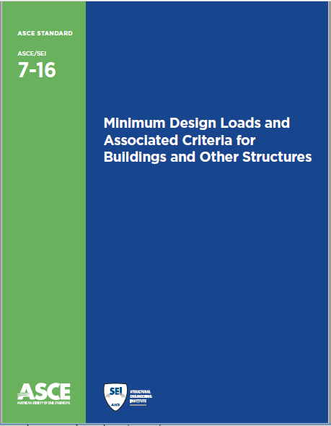
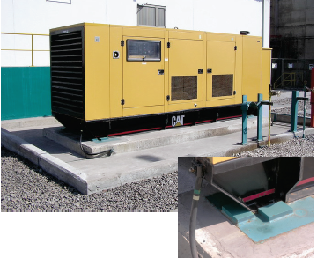
NORMAS
Diseño de anclajes
Normas de diseño

Slide 38
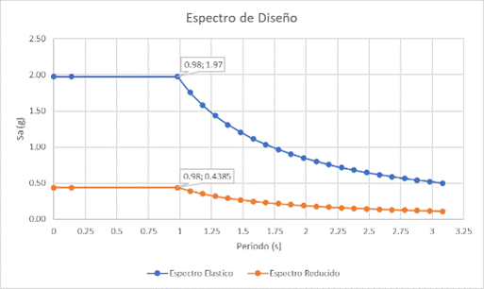
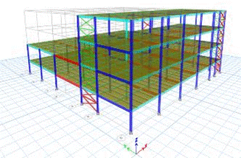
NORMAS
Diseño de anclajes
Modo de cálculo
Análisis estático
Análisis dinámico

Slide 39



FUERZAS DE DISEÑO
Análisis de equipos
Fuerza de diseño – análisis estático.
$$F_{p}=\frac{0.4a_{p}S_{XS}W_{p}\left(1+\frac{2x}{h}\right)}{\frac{R_{p}}{I_{p}}}$$
Fuerza de diseño – análisis dinámico.
$$F_{p}=\frac{a_{i}a_{p}W_{p}}{\left(\frac{R_{p}}{I_{p}}\right)}A_{x}$$
Fuerza vertical
$$F_{pv}=0.2S_{XS}W_{P}$$
Fuerza máxima
$$F_{p}\left(máximo\right)=1.6S_{XS}I_{p}W_{p}$$
Fuerza mínima
$$F_{p}\left(minimo\right)=0.3S_{XS}I_{p}W_{p}$$
En donde:
Sxs = Máxima aceleración en el espectro de diseño.
ai = Aceleración en nivel de piso.
$F_{p}$ = Fuerza de diseño
Fvp = Fuerza de diseño vertical
Comportamiento
Tomado de Reducing the Risks of Nonstructural Earthquake Damage (p.2-7), por (FEMA E-74, 2012).

Slide 40

FUERZAS DE DISEÑO
Análisis de equipos
Comportamiento
Clasificación de equipos
Equipos | $$a_{p}$$ | $$R_{p}$$ | $$Ω_{0}$$
Techos falsos, gabinetes, equipo de laboratorio, estanterías | 1 | 2.5 | 2
Motores, bombas, y recipientes a presión, sin soportes tipo falda | 1 | 2.5 | 2
Recipientes a presión, con soportes tipo falda | 2.5 | 2.5 | 2
Generadores, baterías, inversores, motores y transformadores | 1 | 2.5 | 2
Tomado de Reducing the Risks of Nonstructural Earthquake Damage (p.2-7), por (FEMA E-74, 2012).

Slide 41
FUERZAS DE DISEÑO
Análisis de equipos
Niveles de desempeño no estructural
Operacional
Retención de posición
Seguridad de vida
Reducido
No considerado

Slide 42

USO DE RMOTION
Análisis de equipos
Análisis estático

Slide 43

USO DE RMOTION
Análisis de equipos
Análisis dinámico

Slide 44



NORMA
Diseño de anclajes
AISC 360 - 16

Slide 45





USO DE RMOTION
Análisis de equipos
Diseño de anclajes

Slide 46

USO DE RMOTION
Análisis de equipos
Diseño de anclajes

Slide 47
USO DE RMOTION
Análisis de equipos
Diseño de anclajes
Equipo | Nivel | Fuerza axial Kgf | Fuerza Cortante Kgf | Diám. pulg. | # de anclajes
Cuerpo del tomógrafo | N-0.10 | 709.60 | 7240.23 | 1/4" | 8
Cama del tomógrafo | N-0.10 | 236.53 | 2413.41 | 1/4" | 4
Consola del tomógrafo | N-0.10 | 35.48 | 362.01 | 1/4" | 2
Autoclave | N-0.10 | 1448.76 | 14782.14 | 3/8" | 8
UPS | N-0.10 | 236.53 | 2413.41 | 1/4" | 4
UPS | N+4.40 | 236.53 | 3097.43 | 1/4" | 4
UPS | N+8.90 | 236.53 | 4831.35 | 1/4" | 4
Camilla de E. Rayos X | N-0.10 | 82.79 | 844.69 | 1/4" | 4
Generador de E. Rayos X | N-0.10 | 79.83 | 814.53 | 1/4" | 4
Equipo de hemodiálisis | N-0.10 | 50.85 | 518.88 | 1/4" | 2
Planta osmosis | N+4.40 | 118.27 | 1548.72 | 1/4" | 2
Filtros de ablandamiento | N+4.40 | 112.35 | 1471.28 | 1/4" | 2
Tanque de recirculación | N+4.40 | 591.33 | 7743.58 | 1/4" | 8
Cisterna | N+13.4 | 2956.65 | 60391.87 | 5/8" | 12
Ecógrafo | N-0.10 | 41.39 | 422.35 | 1/4" | 1
Ecógrafo | N+4.40 | 41.39 | 542.05 | 1/4" | 1
Ecógrafo | N+8.90 | 41.39 | 563.46 | 1/4" | 1
Monitor | N-0.10 | 8.57 | 87.49 | 1/4" | 1
Monitor | N+4.40 | 8.57 | 112.28 | 1/4" | 1
Monitor | N+8.90 | 8.57 | 116.72 | 1/4" | 1

Slide 48
ÍNDICE
Generalidades
Análisis de la estructura
Análisis de equipos
Diseño de anclajes
RMotion
Guía de ubicación
Conclusiones y Recomendaciones

Slide 49


RMOTION
RMotion
Rocking Motion
=
RMotion

Slide 50

RMOTION
RMotion
Matlab

Slide 51

RMOTION
RMotion
Inicio

Slide 52

RMOTION
RMotion
Modelo Makris

Slide 53

RMOTION
RMotion
Modelo Housner

Slide 54

RMOTION
RMotion
Reforzamiento ASCE 41-17

Slide 55

RMOTION
RMotion
Diseño de anclajes

Slide 56

RMOTION
RMotion
Ayuda

Slide 57
ÍNDICE
Generalidades
Análisis de la estructura
Análisis de equipos
Diseño de anclajes
RMotion
Guía de ubicación
Conclusiones y Recomendaciones

Slide 58


Guía
Guía de ubicación
Guía – FEMA E-74

Slide 59

Guía
Guía de ubicación
Anclaje de filtros
Tomado de Reducing the Risks of Nonstructural Earthquake Damage (p.6-224), por (FEMA E-74, 2012).

Slide 60


Guía
Guía de ubicación
Anclaje de tanques
Tomado de Reducing the Risks of Nonstructural Earthquake Damage (p.6-211), por (FEMA E-74, 2012).

Slide 61

Guía
Guía de ubicación
Anclaje de cisterna
Tomado de Reducing the Risks of Nonstructural Earthquake Damage (p.6-219), por (FEMA E-74, 2012).

Slide 62


Guía
Guía de ubicación
Anclaje de equipos especiales
Tomado de Reducing the Risks of Nonstructural Earthquake Damage (p.6-170), por (FEMA E-74, 2012).

Slide 63


Guía
Guía de ubicación
Anclaje de UPS
Tomado de Reducing the Risks of Nonstructural Earthquake Damage (p.6-524), por (FEMA E-74, 2012).
Tomado de Reducing the Risks of Nonstructural Earthquake Damage (p.6-524), por (FEMA E-74, 2012).

Slide 64



Guía
Guía de ubicación
Anclaje de Autoclave
Tomado de Reducing the Risks of Nonstructural Earthquake Damage (p.6-364), por (FEMA E-74, 2012).
Tomado de Reducing the Risks of Nonstructural Earthquake Damage (p.6-364), por (FEMA E-74, 2012).
Autoclave

Slide 65



Guía
Guía de ubicación
Anclaje equipos móviles
Tomado de Reducing the Risks of Nonstructural Earthquake Damage (p.6-565), por (FEMA E-74, 2012).
Tomado de Reducing the Risks of Nonstructural Earthquake Damage (p.6-486), por (FEMA E-74, 2012).
Tomado de Reducing the Risks of Nonstructural Earthquake Damage (p.6-487), por (FEMA E-74, 2012).

Slide 66



Guía
Guía de ubicación
Anclaje de monitores
Tomado de Reducing the Risks of Nonstructural Earthquake Damage (p.6-542), por (FEMA E-74, 2012).
Tomado de Reducing the Risks of Nonstructural Earthquake Damage (p.6-543), por (FEMA E-74, 2012).
Monitor de signos vitales simplemente apoyados

Slide 67
ÍNDICE
Generalidades
Análisis de la estructura
Análisis de equipos
Diseño de anclajes
RMotion
Guía de ubicación
Conclusiones y Recomendaciones

Slide 68


Comportamiento
Conclusiones y Recomendaciones
Volcamiento de equipos por nivel

Slide 69

Comportamiento
Conclusiones y Recomendaciones
Volcamiento de equipos por modelo

Slide 70
Conclusiones
Conclusiones y Recomendaciones
Conclusiones
Para el sismo MCE se registrar valores de derivas cercanos al 5%.
Los equipos están simplemente apoyados sobre los diferentes niveles del hospital.

Slide 71
Conclusiones
Conclusiones y Recomendaciones
Conclusiones
Los equipos seleccionados para este estudio presentan una probabilidad alta de volcamiento.
Hay varias formas de realizar su implementación en cada equipo.
RMotion es gran utilidad y de fácil manejo.

Slide 72
Recomendaciones
Conclusiones y Recomendaciones
Recomendaciones
Realizar un reforzamiento en la estructura.
Considerar el comportamiento y requerimientos de los equipos al diseñar la estructura del hospital.
Realizar un anclaje a todos los equipos analizados.
Tomar la guía realizada en este estudio como referencia.
Integrar el análisis del comportamiento dinámico de equipos a los estudios necesarios para construir una edificación esencial.

Slide 73


